Slide 1
MTG2A01_L03_S01 — बंडल और पेंसिल जोड़ो!
Page-by-page review · 16 pages

Slide 2
Overall recommendations & open questions
• {'skill': 'MTG2A01_L03_S01 — Add horizontally without regrouping', 'what_it_teaches': "2-digit + 2-digit horizontal addition where every column sum stays a single digit (no carrying), sums up to 99. Taught by decomposing each addition into its tens-column and ones-column sub-sums — a bundle-of-ten-pencils object represents tens, a single pencil represents ones — directly following the SME's own suggested pathways (place-value decomposition + a class-pencils-delivery story).", 'structure': '15 slides: 4 tutorial (2 fully-worked examples, autonomous DEMO_COUNT) → 4 guided (produce via MAKE_SET + pick via CONSERVE_COUNT, one of each per example) → 7 practice (6 test items + celebration), ramping 23 → 34 → 37 → 63 → 47 → 75 → 99 (99 is the literal maximum sum possible with zero regrouping).', 'mechanic_diversity': '3 mechanic types across 2 gesture families: MAKE_SET (produce, 4 slides), CONSERVE_COUNT (pick, two-cluster combine, 5 slides), COUNT_ACTION (pick, basket-drop, 1 slide). PICK sits at 60% of test slides — above the usual guideline — because MAKE_SET is hard-capped at 5 by the engine, so every column sum of 6–9 (including the mandatory top-of-range 9+9 item) must use a pick mechanic. Documented explicitly in the build script.', 'known_gap_flagged_to_dev': "No existing engine mechanic tests a full 2-digit horizontal sum directly (text stimulus '32 + 15 = ?' → pick/produce the 2-digit total, with digit-reversal-style misconception distractors). Spec'd as a new module 'ADD_HORIZONTAL' in the build script docstring and README — this is the one true gap for the whole 2-digit add/subtract skill family at G2, and MTG2A01_L03_S02 (with regrouping) will hit the identical wall.", 'self_review_result': "16/16 pages visually clean at full-resolution capture — no overlap, clipping, or broken layout found. All three mechanics function correctly end-to-end (verified interactively pre-capture): counting, produce, pick, and celebration all behave per the engine's standard feedback contract. No implementation defects found to fix in this pass.", 'blocked_on': 'GEMINI_KEY was not available this session, so the 2 art objects (obj_bundle, obj_pencil — currently emoji fallback 📦/✏️) and all 56 Hindi VO lines are not yet generated. The lesson is fully playable and logically complete without them; verify_bundle.py reports 15 pass / 3 FAIL (art + VO + spoken-prompt checks, all traceable to the missing key) / 8 warn (6 are VO-dependent silence warnings, 1 is the known DEMO_COUNT/pick miscount — see below, 1 was resolved by this capture run).', 'please_check': ['Is the bundle-of-ten-pencils / single-pencil metaphor the right concrete model for this skill, or would a different manipulative (e.g. base-10 blocks) match classroom practice better?', 'Is the aap register appropriate throughout, matching the G2/G3 default?', "Does the always-visible 'A + B = ?' header on every guided/practice slide successfully keep the 'add horizontally' framing even though the interaction is column-by-column underneath?", 'Should the ADD_HORIZONTAL mechanic spec be prioritized, given it blocks a fully direct test of this skill (and its S02 sibling)?']}

Slide 3
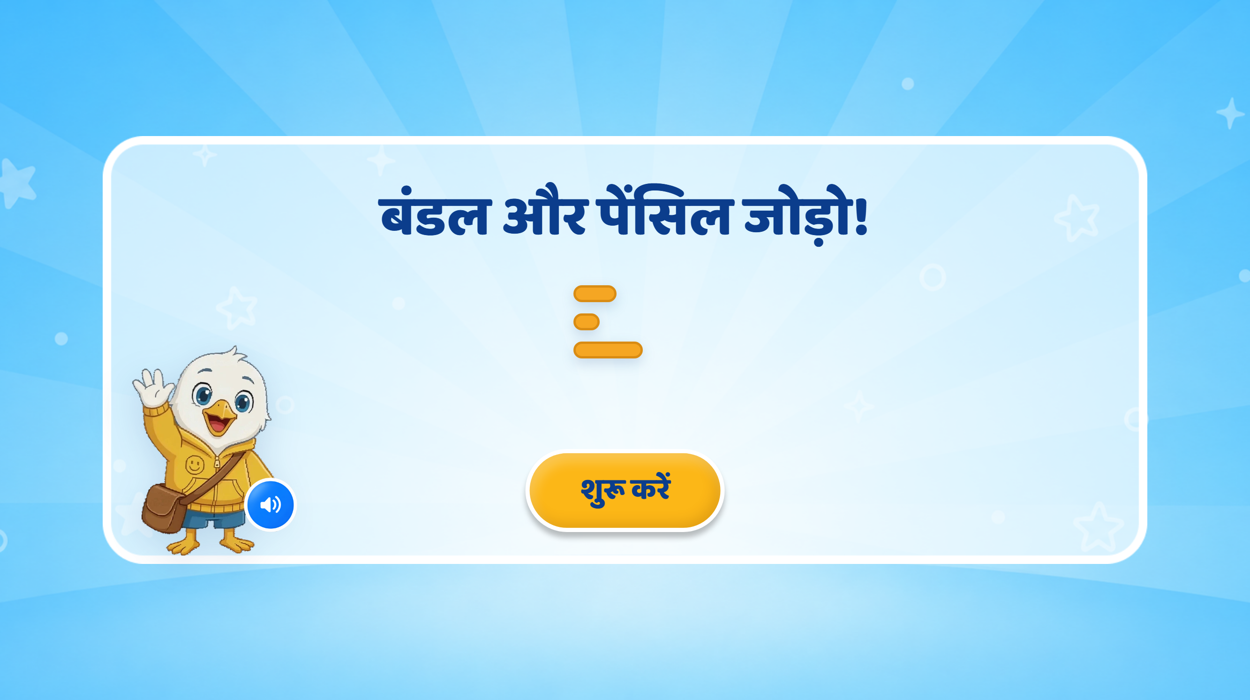
Page 1 · 01_landing.png
Recommendations
Replace“बंडल और पेंसिल जोड़ों!” with “संख्याओं की जोड़”
Visual: Tara and Kabir playing with blocks.
Equation: 23 + 12 = ?
VO: नमस्ते दोस्त! मैं हूँ स्विफ्टी! आज हम संख्याओं को जोड़ना सीखेंगे।
23 + 12 = ?

Slide 4
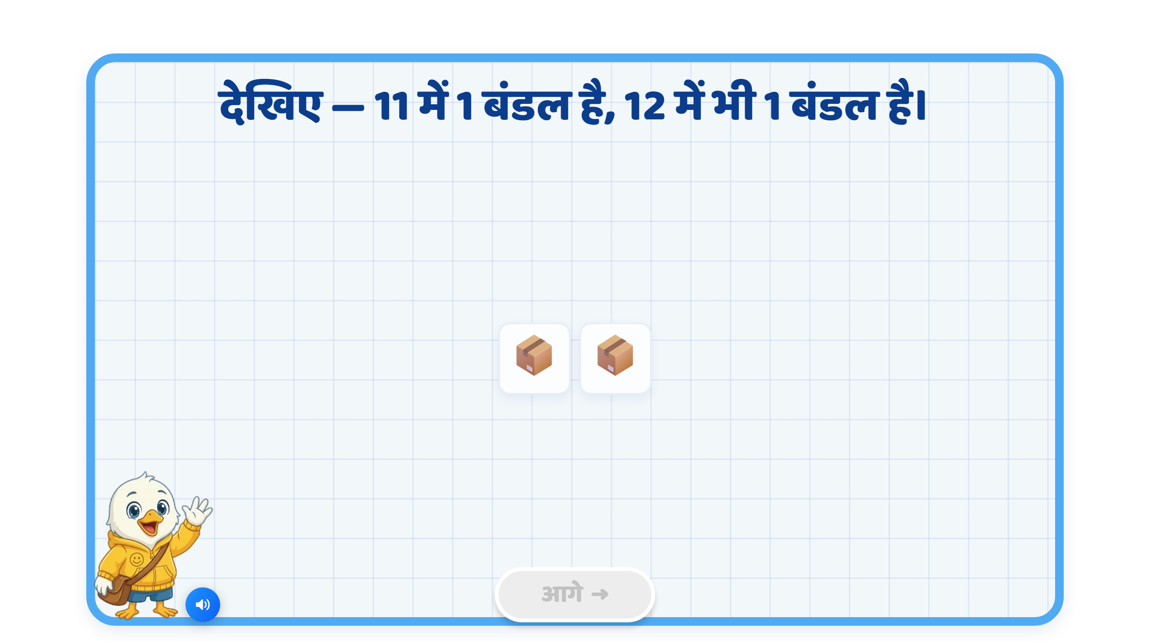
Page 2 · 02_DEMO_COUNT.png
Recommendations
Replace the entire slide content with the following:
Heading Text: कुल कितने ब्लॉक्स ?
Visauls: Tara and Kabir with blocks and number of blocks.
VO: तारा और कबीर ब्लॉक्स से टॉवर बना रहे हैं। तारा के पास 23 ब्लॉक्स हैं और कबीर के पास 12 ब्लॉक्स हैं। चलिए, पता करते हैं, दोनों के पास मिलाकर कुल कितने ब्लॉक्स हैं?
Equation completes in sync with VO.
Tara’s Photo
Kabir’s Photo
Tara’s blocks
Kabir’s blocks
23
+
12
=
?

Slide 5
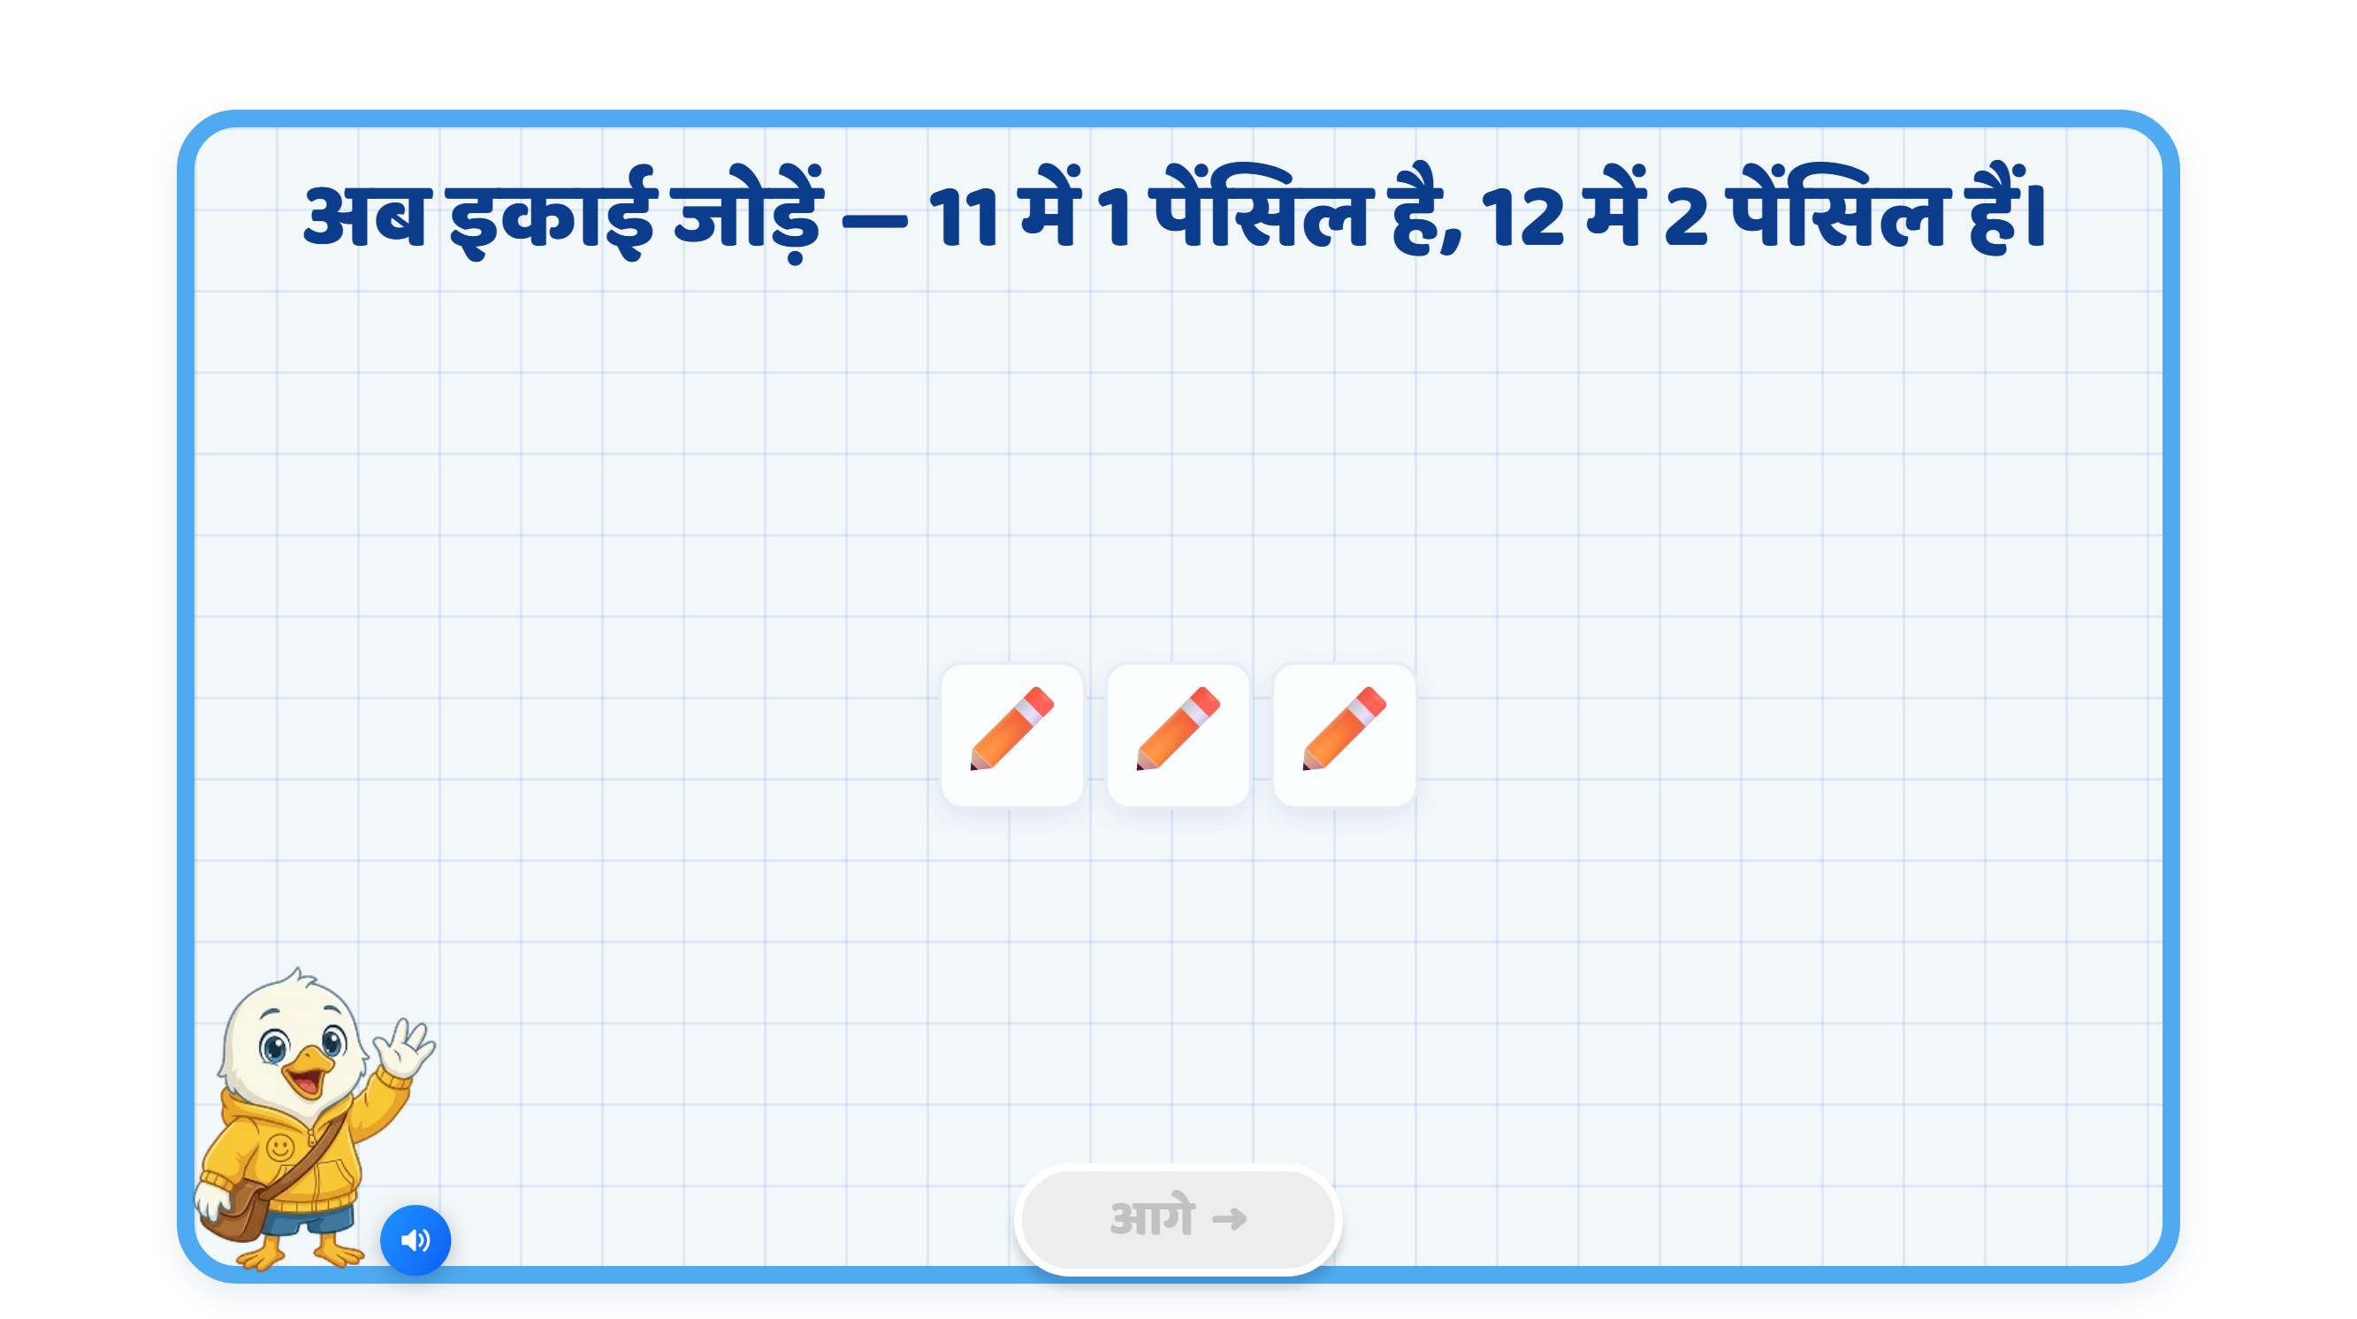
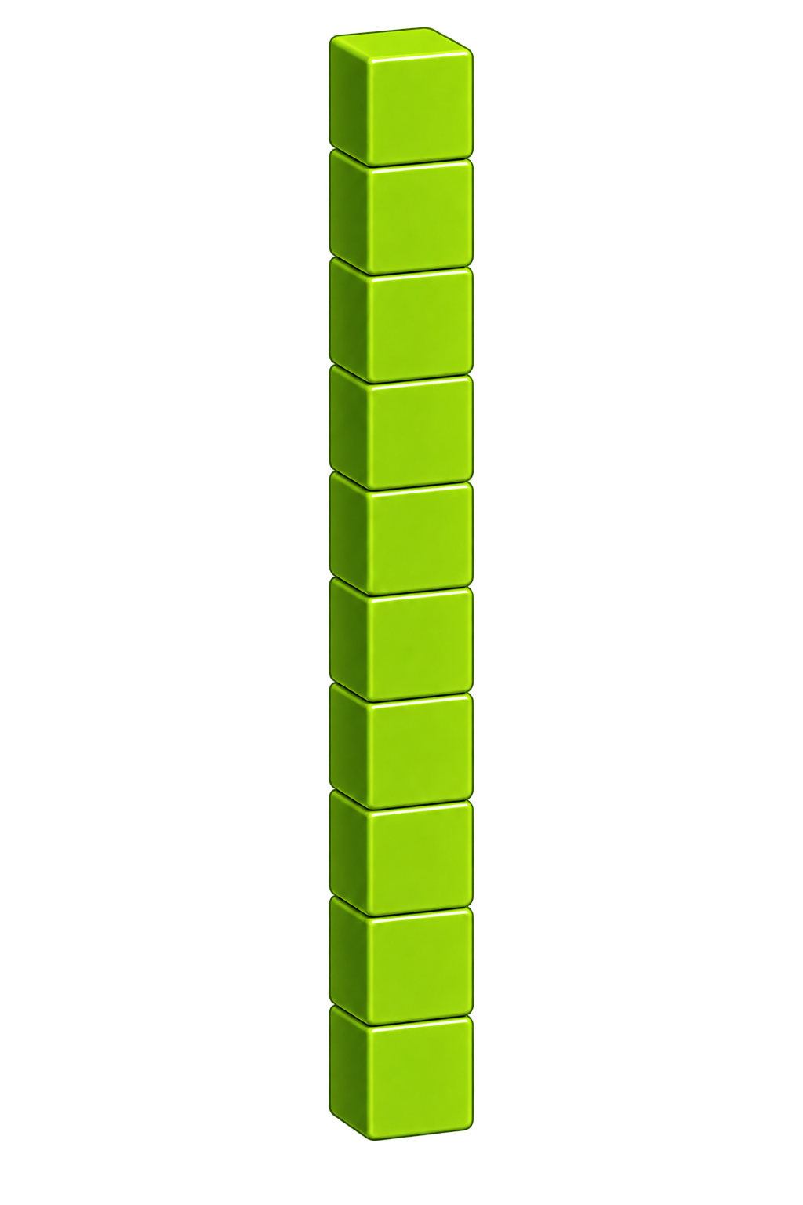
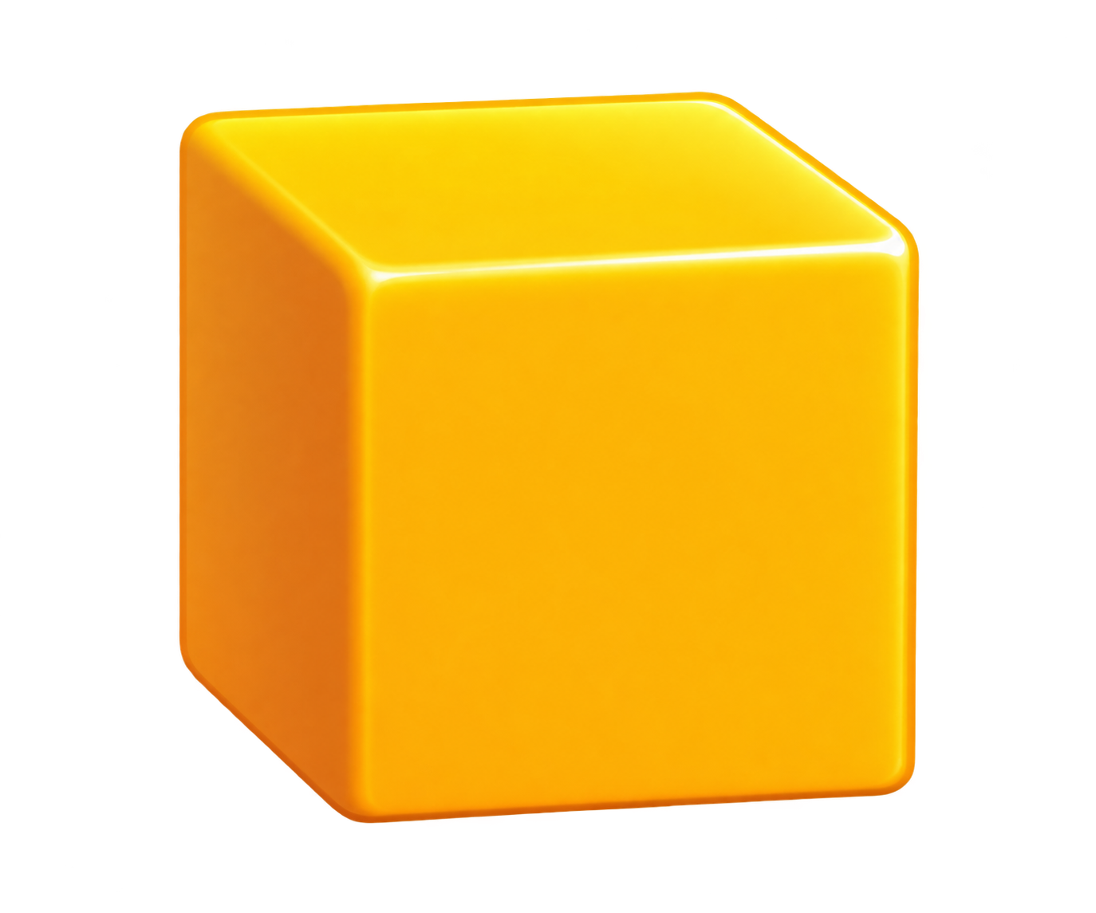


Page 3 · 03_DEMO_COUNT.png
Recommendations
Replace the entire slide content with the following:
Heading Text: आइए, 23 और 12 को जोड़ते हैं।
Heading VO: आइए, 23 और 12 को जोड़ते हैं।
VO1: सबसे पहले ब्लॉक्स की सहायता से दोनों संख्याएँ बनाते हैं।
VO2: 23 में 2 दहाई और 3 इकाई हैं। [Card appears below 23 and its tens and ones digits highlights in sync with VO.]
VO3: पहले 2 दहाई के लिए 2 बंडल रखते हैं। [Source buttons appears below and Swiftee adds 2 rods by tapping on plus in tens + button.]
VO4: अब 3 इकाई के लिए 3 ब्लॉक रखते हैं। [Swiftee adds 3 blocks by tapping on ones + button.]
VO5: इसी तरह, 12 में 1 दहाई और 2 इकाई हैं। [Card appears below 12 and its tens and ones digits highlights in sync with VO.]
VO6: अब आप ब्लॉक्स की सहायता से 12 बनाइए।[Pulsate the Tens + button; disable after 1 tap. Then pulsate the Ones + button; disable after 2 taps. If idle after 1 tap, pulsate again until 2 blocks are added.]
VO7: बहुत बढ़िया! अब दोनों संख्याओं को जोड़ते हैं।[Remove the Tens and Ones source buttons, then show the place-value table below for the sum.]
VO8: पहले इकाइयों को जोड़ते हैं। [Tens are disabled. Pulsate the Ones blocks until all are tapped; each tapped block moves to the sum card, leaving a greyed-out image behind.]
VO9: 3 इकाई और 2 इकाई मिलाकर हुई, 5 इकाई। [Highlights the blocks on the sum card in sync with the VO.]
VO10: अब दहाइयों को जोड़ते हैं। [Pulsate the Tens rods until all are tapped; each tapped rod moves to the sum card, leaving a greyed-out image behind.]
VO11: 2 दहाई और 1 दहाई मिलाकर हुई, 3 दहाई। [Highlight the rods on the sum card in sync with the VO.]
VO12: अब हमारे पास कुल 3 दहाइयाँ और 5 इकाइयाँ हैं, यानी 35 [Highlight the rods, blocks, digits on the card and the number 35 in sync with the VO.]
Completion VO: शाबाश! 23 और 12 को जोड़ने पर 35 मिलता है।
23
12
दहाई | इकाई
दहाई | इकाई
+
दहाई | इकाई
35

Slide 6
Page 3b · 03_DEMO_COUNT.png
Recommendations
Add a new slide with the following content:
Images as written.
Equation: 23 + 12 = 35 below the images.
VO1: 23 जोड़ 12 बराबर 35
VO2: तारा और कबीर के पास कुल मिलाकर 35 ब्लॉक्स हैं।
23 blocks with Tara’s photo
12 blocks with Kabir’s photo
Animate all the blocks here in sync with the VO1.
23
+
12
=
35

Slide 7
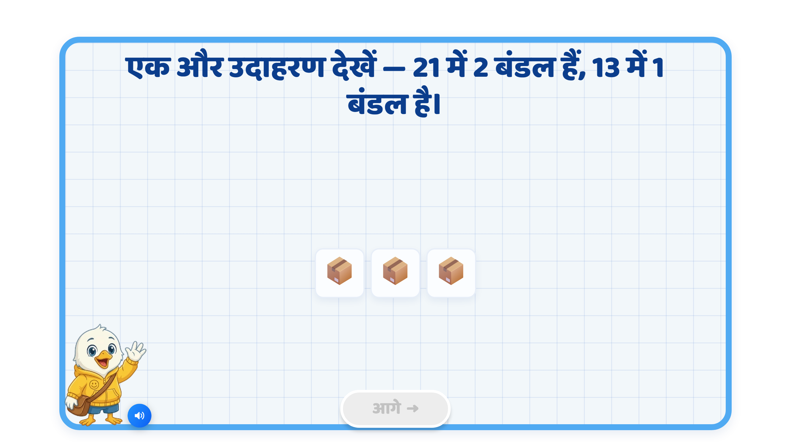
Page 4a · 04_DEMO_COUNT.png
Recommendations
Replace the entire slide content with the following:
Heading Text: एक और उदाहरण देखते हैं।
Heading VO: आइए, एक और उदाहरण देखते है।
VO1: तारा के पास 34 ब्लॉक्स हैं। माँ ने उसे 52 ब्लॉक्स और दिए। चलिए, पता करते हैं, अब तारा के पास कुल कितने ब्लॉक्स हो गए?
Tara’s Photo
Tara’s Mother Photo
Tara’s blocks
Her Mother’s blocks
23
+
12
=
?

Slide 8
Page 4b · 04_DEMO_COUNT.png
Recommendations
Replace the entire slide content with the following:
Use the same place-value table as in the first tutorial.
VO1: पहले ब्लॉक्स की सहायता से दोनों संख्याएँ बनाते हैं।
VO2: 34 में 3 दहाई और 4 इकाई हैं। ब्लॉक्स की सहायता से 34 बनाइए। [PV table appears below 34. Pulsate the Tens + button until tapped 3 times, then disable it. Then, pulsate the Ones + button until tapped 4 times, then disable it.]
VO3: 52 में 5 दहाई और 2 इकाई हैं। ब्लॉक्स की सहायता से 52 बनाइए। [PV table appears below 52. Pulsate the Tens + button until tapped 5 times, then disable it. Then, pulsate the Ones + button until tapped 2 times, then disable it.]
VO4: बहुत बढ़िया! अब दोनों संख्याओं को जोड़ते हैं। [Remove the Tens and Ones source buttons, then show the place-value table below for the sum.]
VO5: पहले इकाइयों को जोड़ते हैं। [Pulsate the Ones blocks on both cards and keep the Tens disabled. On tap, move each block to the Ones column of the sum card.]
VO6: 3 इकाई और 2 इकाई मिलाकर हुईं, 5 इकाई।
VO7: अब दहाइयों को जोड़ते हैं। [Pulsate the tens rods on both cards and on tap, move each rod to the Tens column of the sum card.]
VO8: 2 दहाई और 1 दहाई मिलाकर हुईं, 3 दहाई।[Highlight the rods on the sum card in sync with the VO.]
VO9: अब हमारे पास कुल 3 दहाइयाँ और 5 इकाइयाँ हैं, यानी 35 [Highlight the rods, blocks, digits on the card and the number 35 in sync with the VO.]
Completion VO: शाबाश! 23 और 12 को जोड़ने पर 35 मिलता है।
34
52
3 दहाई
4 इकाई
5 दहाई
2 इकाई
+
8 दहाई
6 इकाई
86

Slide 9
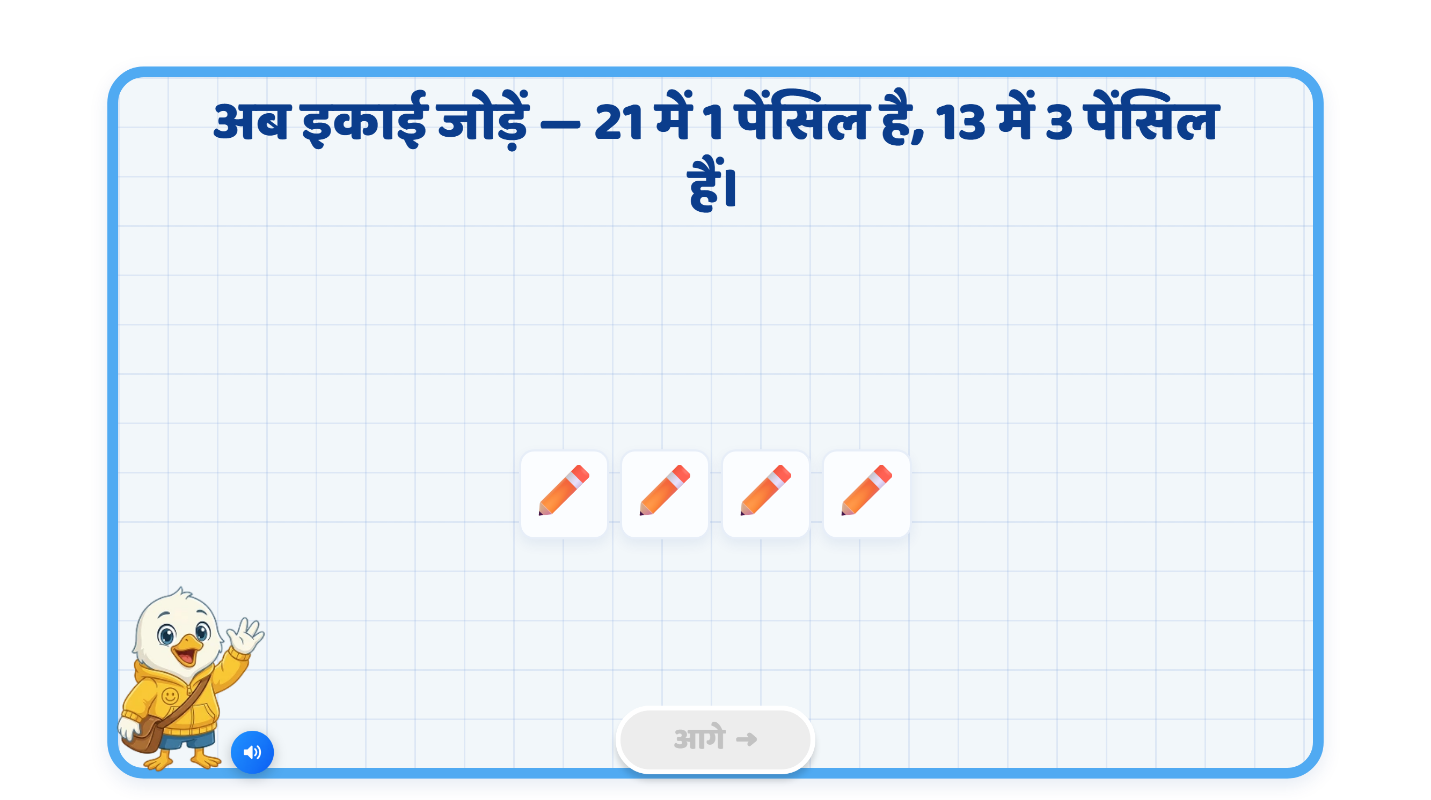
Page 5 · 05_DEMO_COUNT.png
Recommendations
Replace the entire slide content with the following:
Images as written.
Equation: 34 + 52 = 86 below the images.
VO1: 34 जोड़ 52 बराबर 86
VO2: तारा के पास अब कुल मिलाकर 86 ब्लॉक्स हैं।
52 blocks with Tara’s mother photo
34 blocks with Tara’s photo
Animate all the blocks here in sync with the VO1.
34
+
52
=
86

Slide 10
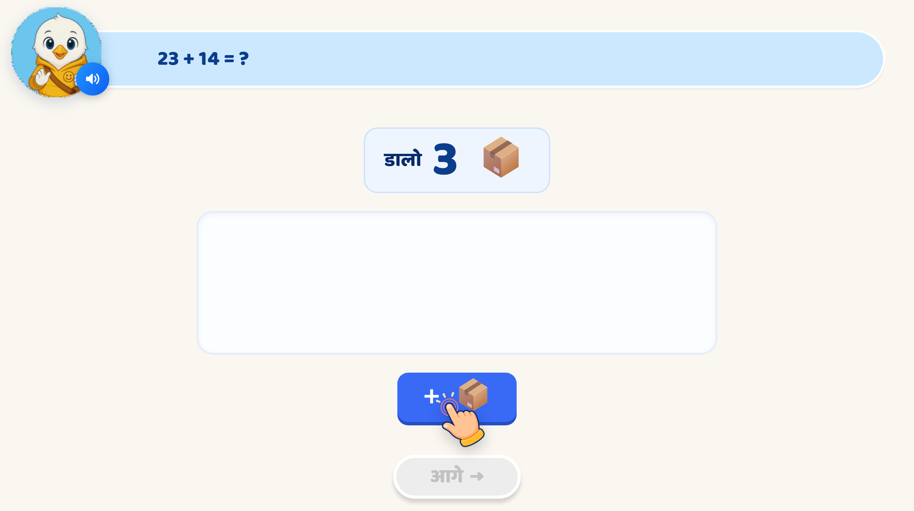
Page 6 · 06_MAKE_SET.png
Recommendations
Replace the entire slide content with the following:
Instruction: संख्याएँ जोड़िए।
Equation: 43 + 24 = ?
Show the PV tables with the numbers built using blocks one by one.
VO1: 43 और 24 को जोड़िए। [Show a new PV table below. As the child taps each block, move it to the new PV table. If inactive for 7 seconds, pulsate all the blocks.]
VO2: बहुत बढ़िया! अब सही जोड़ चुनिए। [Move the sum PV table to the center, replacing the first two PV tables and show the answer options.]
CR: शाबाश! 43 जोड़ 24 बराबर 67
[Move the correct answer option to the equation, replacing the “?” symbol.]
Feedback/hint
WA1: Wiggle + VO: ब्लॉक्स को गिनिए और सही जोड़ चुनिए।
WA2: Wiggle + VO: ध्यान से देखिए, कुल 6 दहाइयाँ और 7 इकाइयाँ हैं। [Highlight the blocks in sync with the VO]
WA3: Wiggle + highlight the correct option + fade out the other options.
संख्याएं जोड़िए
43 + 24 = ?
दहाई | इकाई
दहाई | इकाई
+
दहाई | इकाई
76
47
67

Slide 11
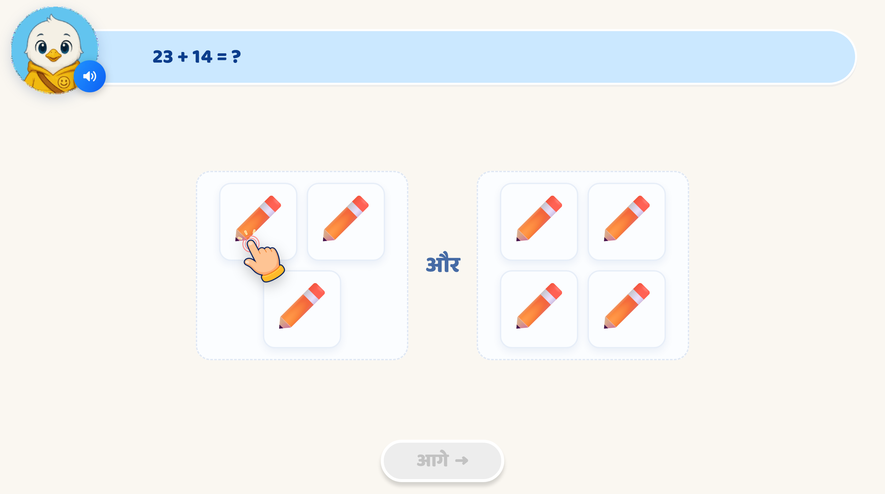
Page 7 · 07_CONSERVE_COUNT.png
Recommendations
Replace the entire slide content with the following:
Instruction: संख्याएँ जोड़िए।
Equation: 30 + 25 = ?
Show the PV tables with the numbers built using blocks one by one.
VO1: 30 और 25 को जोड़िए।[Show a new PV table below. As the child taps each block, move it to the new PV table. If inactive for 7 seconds, pulsate all the blocks.]
VO2: बहुत बढ़िया! अब सही जोड़ चुनिए। [Move the sum PV table to the center, replacing the first two PV tables and show the answer options.]
CR: शाबाश! 30 जोड़ 25 बराबर 55
[Move the correct answer option to the equation, replacing the “?” symbol.]
Feedback/hint
WA1: Wiggle + VO: ब्लॉक्स को गिनिए और सही जोड़ चुनिए।
WA2: Wiggle + VO: ध्यान से देखिए, कुल 5 दहाइयाँ और 5 इकाइयाँ हैं। [Highlight the blocks in sync with the VO]
WA3: Wiggle + highlight the correct option + fade out the other options.
30 + 25 = ?
दहाई | इकाई
दहाई | इकाई
+
55
50
65

Slide 12
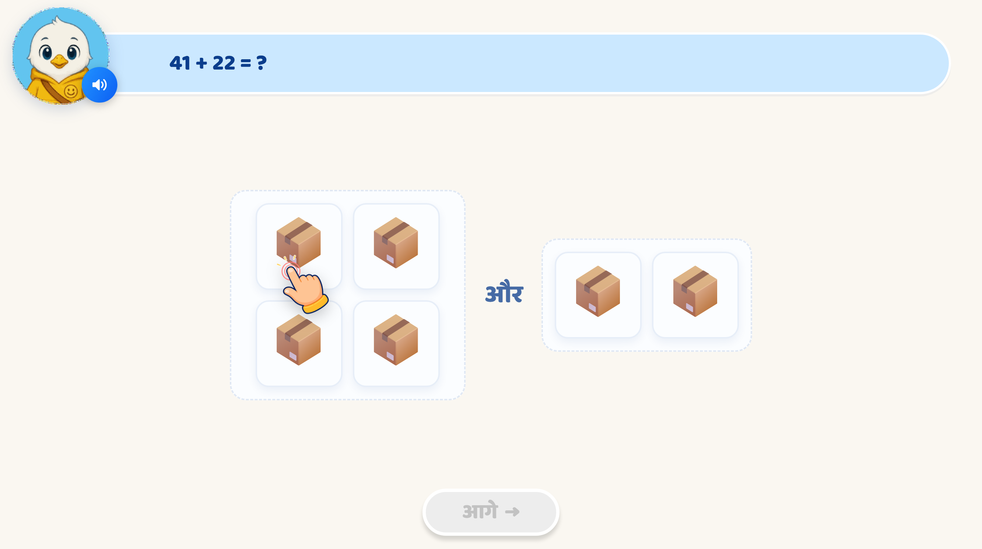
Page 8 · 08_CONSERVE_COUNT.png
Recommendations
Replace the entire slide content with the following:
Instruction: संख्याएँ जोड़िए।
Equation: 62 + 20 = ?
Show the PV tables with the numbers built using blocks one by one.
VO1: 62 और 20 को जोड़िए। [Show a new PV table below. As the child taps each block, move it to the new PV table. If inactive for 7 seconds, pulsate all the blocks.]
VO2: बहुत बढ़िया! अब सही जोड़ चुनिए। [Move the sum PV table to the center, replacing the first two PV tables and show the answer options.]
CR: शाबाश! 62 जोड़ 20 बराबर 82
[Move the correct answer option to the equation, replacing the “?” symbol.]
Feedback/hint
WA1: Wiggle + VO: ब्लॉक्स को गिनिए और सही जोड़ चुनिए।
WA2: Wiggle + VO: ध्यान से देखिए, कुल 8 दहाइयाँ और 2 इकाइयाँ हैं। [Highlight the blocks in sync with the VO]
WA3: Wiggle + highlight the correct option + fade out the other options.
62 + 20 = ?
दहाई | इकाई
दहाई | इकाई
+
72
82
80

Slide 13
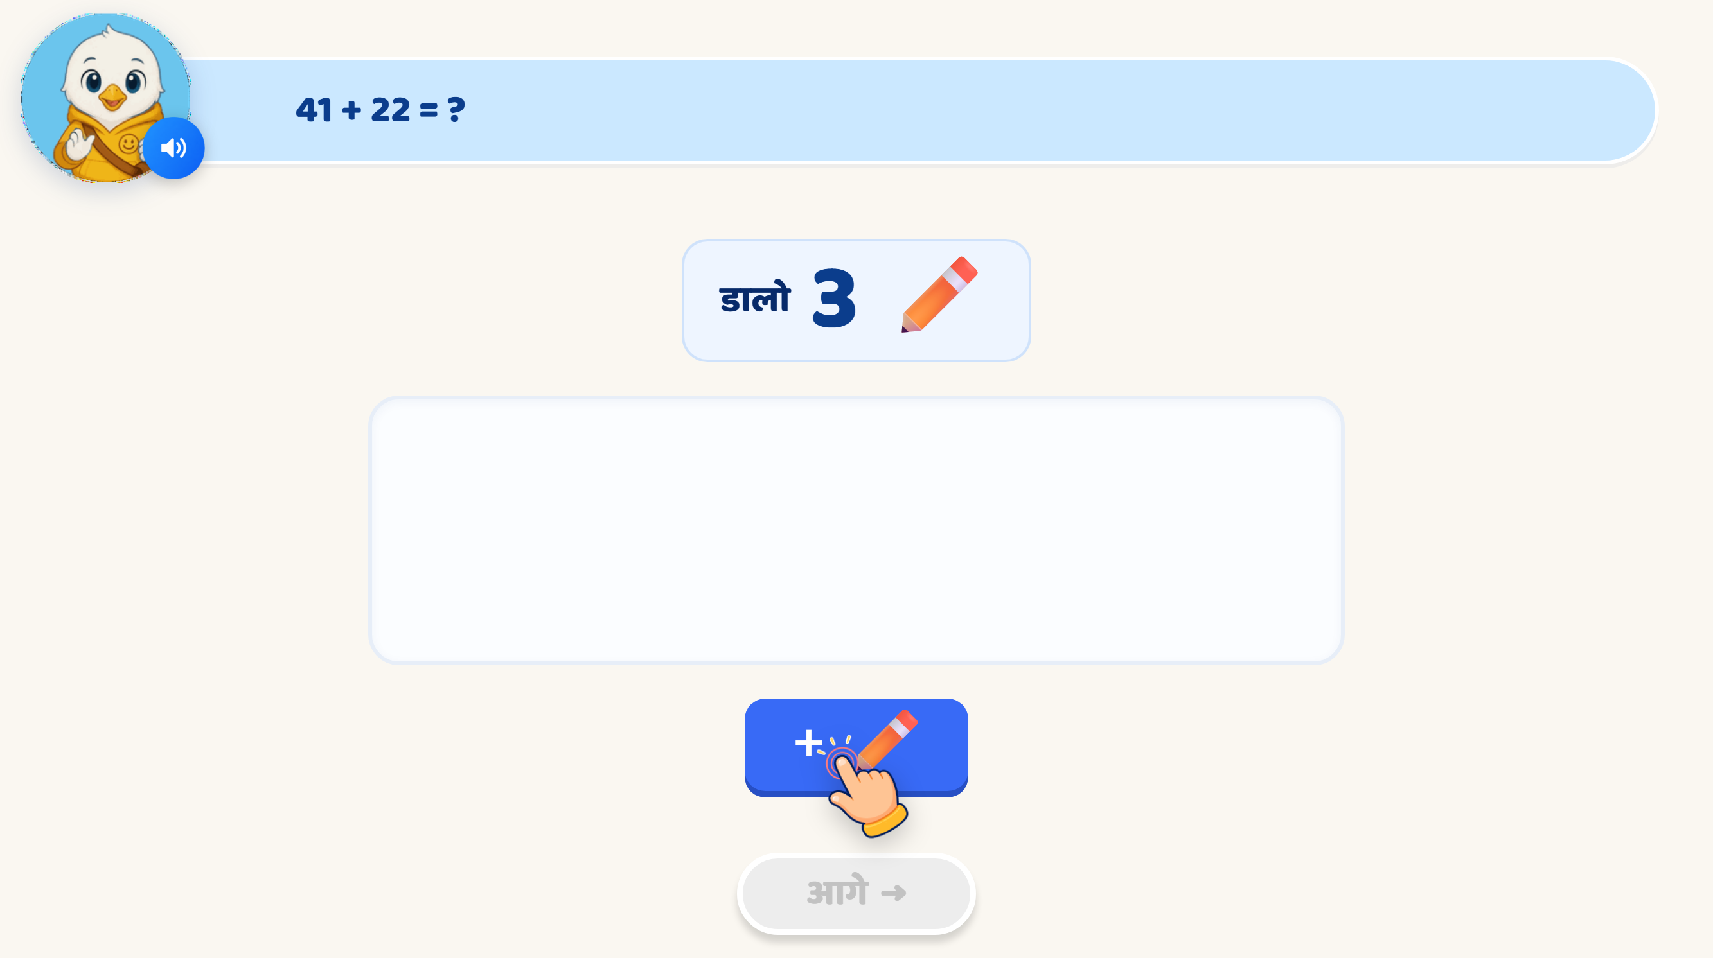
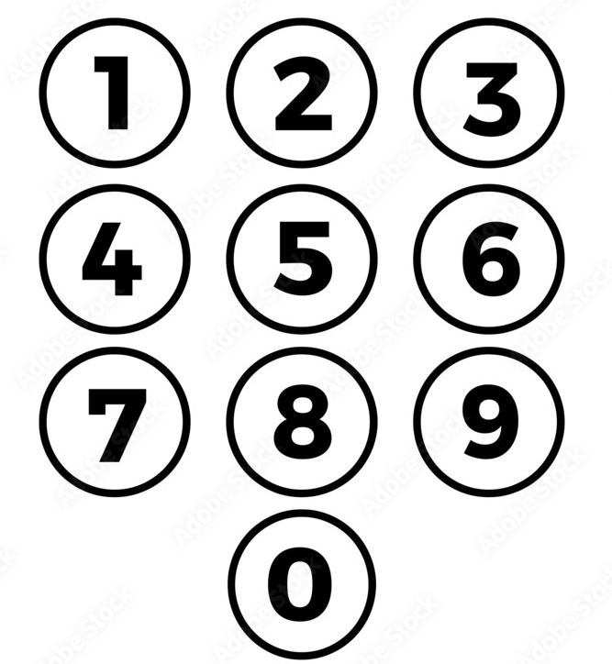
Page 9 · 09_MAKE_SET.png
Recommendations
Replace the entire slide content with the following:
Instruction: संख्याएँ जोड़िए।
Equation: 32 + 15 = ?
Show the PV tables with the numbers built using blocks one by one.
VO: 32 और 15 को जोड़िए और सही जोड़ टाइप करिए।
[Show an answer counter below with a hand nudge. On tap, open the number pad for the child to enter the answer.]
CR: शाबाश! 32 जोड़ 15 बराबर 47
[Move the typed answer to the equation, replacing the “?” symbol.]
Feedback/Hint
WA1: Wiggle + VO: ब्लॉक्स को गिनिए और सही जोड़ टाइप करिए।
WA2: Wiggle + Animate the blocks moving to a third PV table, then remove the first two tables and center the sum PV table + VO: ध्यान से देखिए, कुल 4 दहाइयाँ और 7 इकाइयाँ हैं।
WA3: Wiggle + highlight the correct digit buttons in sequence. As the child taps them, enter the digits in the answer counter.
32 + 15 = ?
दहाई | इकाई
दहाई | इकाई
+

Slide 14
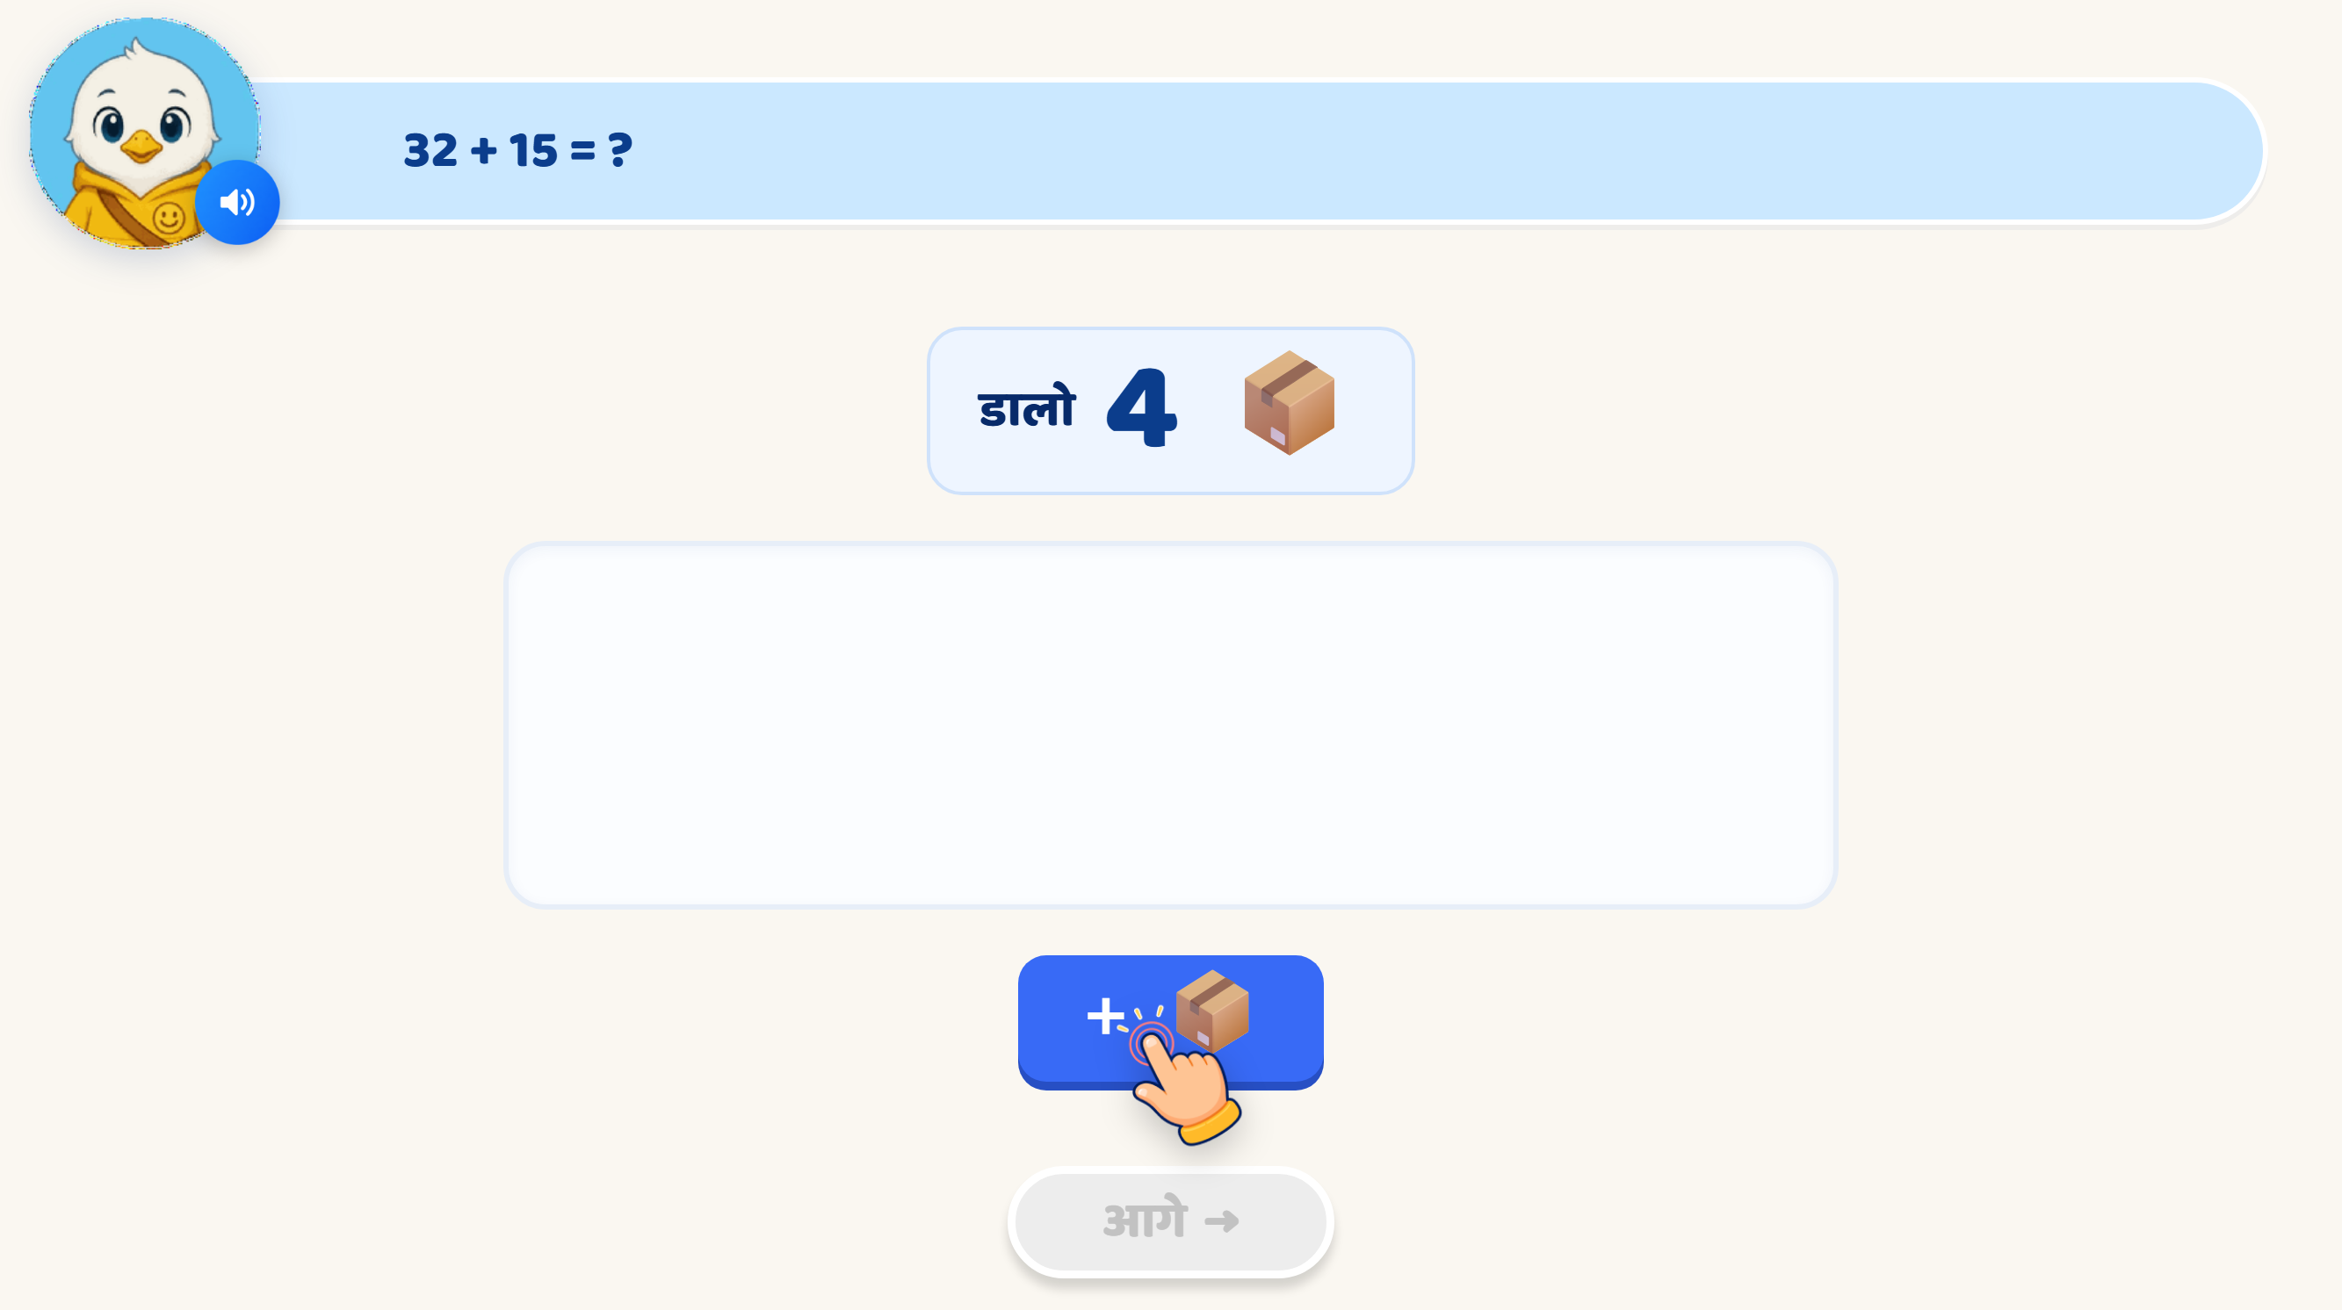
Page 10 · 10_MAKE_SET.png
Recommendations
Replace the entire slide content with the following:
Instruction: संख्याएँ जोड़िए।
Equation: 40 + 30 = ?
Show the PV tables with the numbers built using blocks one by one.
VO: 40 और 30 को जोड़िए और सही जोड़ टाइप करिए। [Show an answer counter below with a hand nudge. On tap, open the number pad for the child to enter the answer.]
CR: शाबाश! 40 जोड़ 30 बराबर 70
[Move the typed answer to the equation, replacing the “?” symbol.]
Feedback/Hint
WA1: Wiggle + VO: ब्लॉक्स को गिनिए और सही जोड़ टाइप करिए।
WA2: Wiggle + Animate the blocks moving to a third PV table, then remove the first two tables and center the sum PV table + VO: ध्यान से देखिए, कुल 4 दहाइयाँ और 0 इकाई हैं।
WA3: Wiggle + highlight the correct digit buttons in sequence. As the child taps them, enter the digits in the answer counter.
40 + 30 = ?
दहाई | इकाई
दहाई | इकाई
+

Slide 15
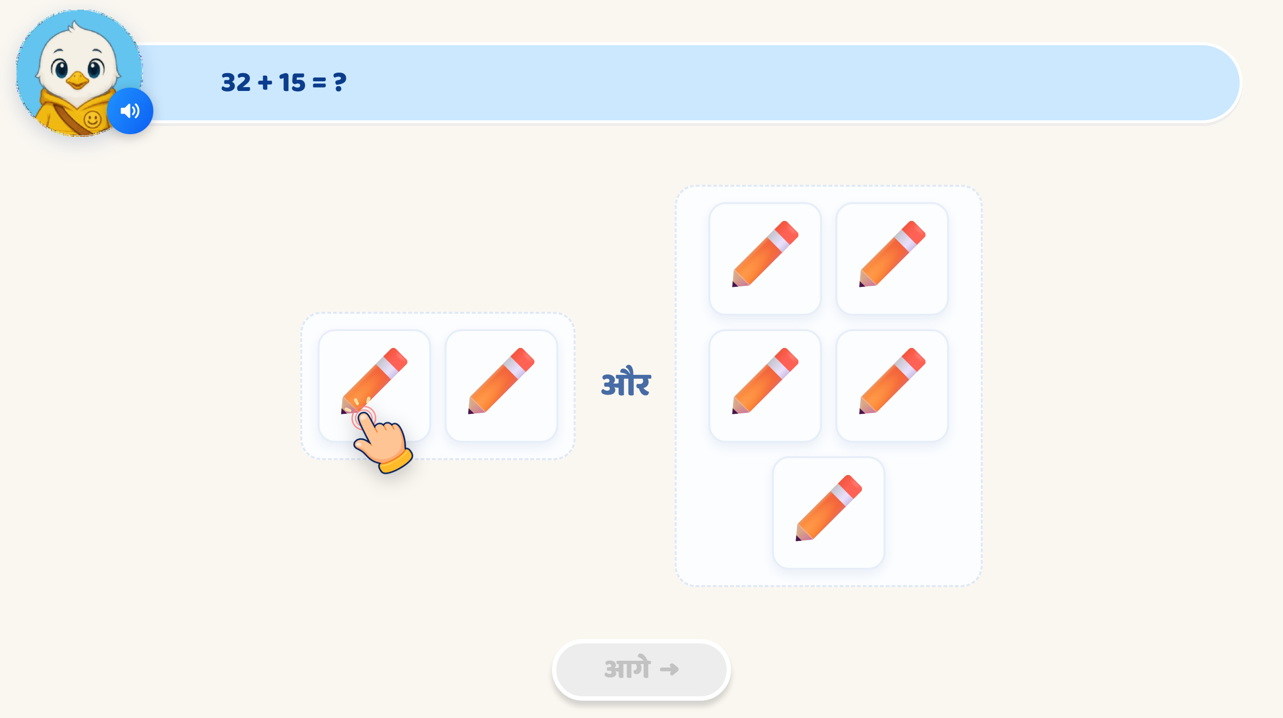
Page 11 · 11_CONSERVE_COUNT.png
Recommendations
Replace the entire slide content with the following:
Instruction: संख्याएँ जोड़िए।
Equation: 20 + 15 = ?
Show three answer options below. The child solves the addition mentally and selects the correct answer.
VO: सही जोड़ चुनिए।
CR: शाबाश! 20 जोड़ 15 बराबर 35।
Feedback/Hint
WA1: Wiggle + VO: ध्यान से देखिए—2 दहाई और 1 दहाई; 0 इकाई और 5 इकाई। अब सही जोड़ चुनिए।
[Highlight the respective Tens and Ones digits in sync with the VO.]
WA2: Wiggle + show 20 and 15 using blocks on separate PV tables + VO: ब्लॉक्स को गिनिए और सही जोड़ चुनिए।
WA3: Wiggle + Animate the blocks moving to a third PV table. Hide the answer options during the animation. Once complete, remove the first two PV tables, center the sum PV table, show the answer options again, and highlight the correct option.
20 + 15 = ?
25
35
70

Slide 16
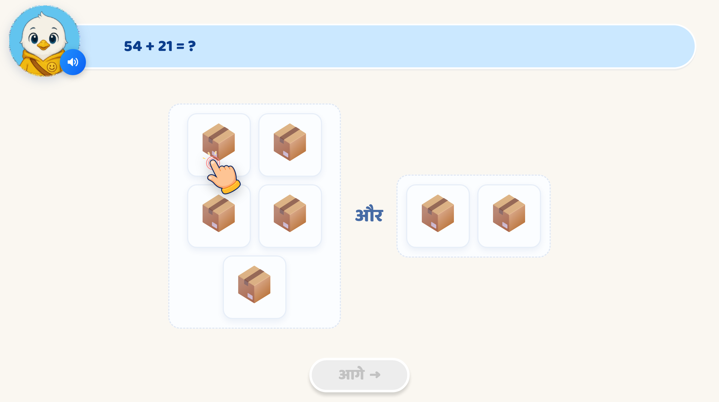
Page 12 · 12_CONSERVE_COUNT.png
Recommendations
Replace the entire slide content with the following:
nstruction: संख्याएँ जोड़िए।
Equation: 14 + 30 = ?
Show three answer options below. The child solves the addition mentally and selects the correct answer.
VO: सही जोड़ चुनिए।
CR: शाबाश! 14 जोड़ 30 बराबर 44
Feedback/Hint
WA1: Wiggle + VO: ध्यान से देखिए—1 दहाई और 3 दहाई; 4 इकाई और 0 इकाई। अब सही जोड़ चुनिए।
[Highlight the respective Tens and Ones digits in sync with the VO.]
WA2: Wiggle + show 14 and 30 using blocks on separate PV tables + VO: ब्लॉक्स को गिनिए और सही जोड़ चुनिए।
WA3: Wiggle + Animate the blocks moving to a third PV table. Hide the answer options during the animation. Once complete, remove the first two PV tables, center the sum PV table, show the answer options again, and highlight the correct option.
14 + 30 = ?
34
17
44

Slide 17
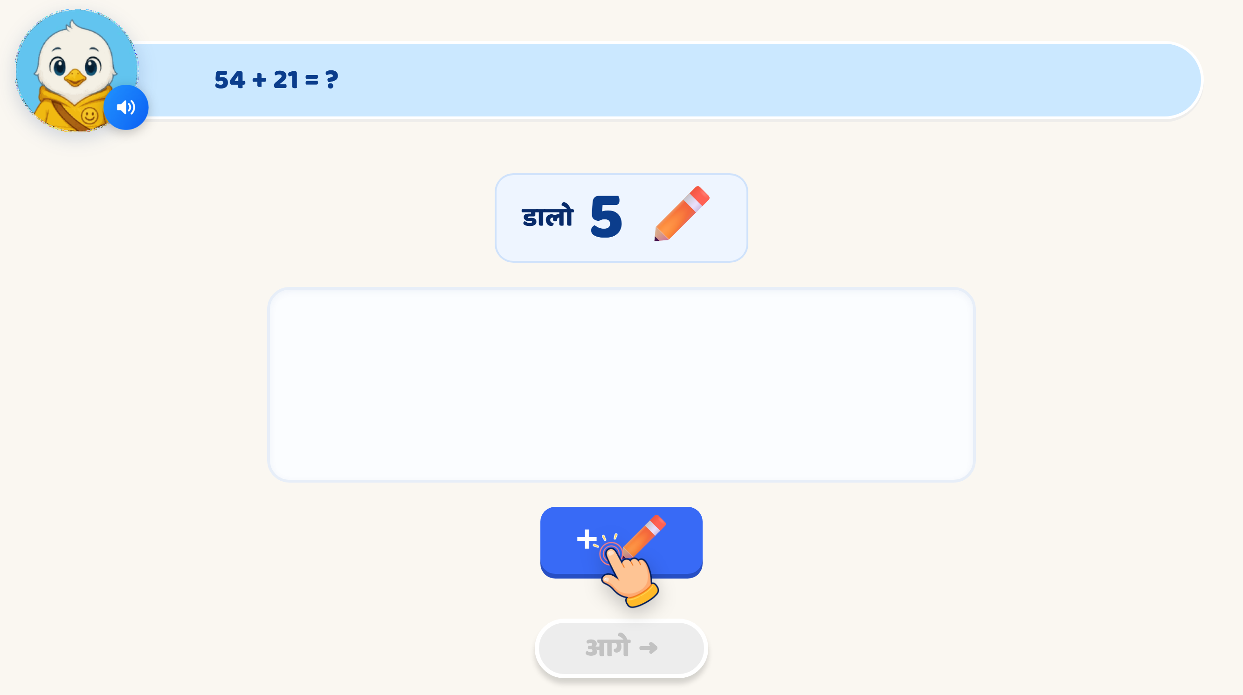
Page 13 · 13_MAKE_SET.png
Recommendations
• Delete this slide.

Slide 18
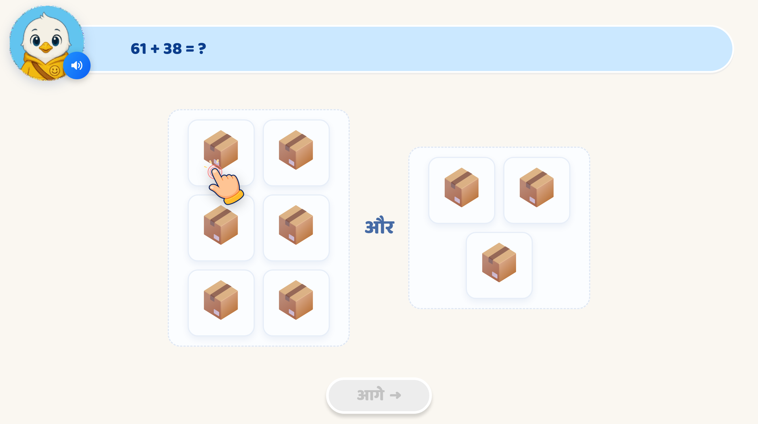
Page 14 · 14_CONSERVE_COUNT.png
Recommendations
• Delete this slide.

Slide 19
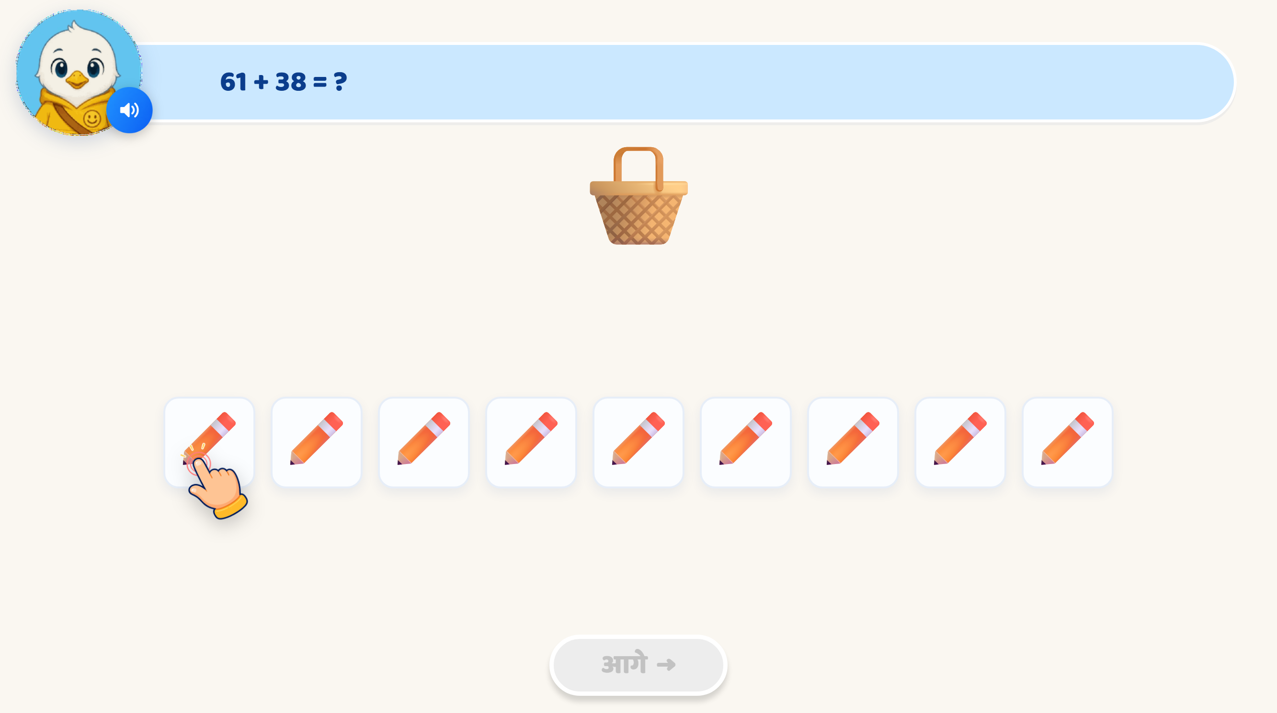
Page 15 · 15_COUNT_ACTION.png
Recommendations
• Delete this slide.

Slide 20

Page 16 · 16_CELEBRATION.png
Recommendations
• Celebration: Swiftie celebrates.
Replace the text with “शाबाश! आपने संख्याओं को जोड़ना सीख लिया।”
VO: “शाबाश! आपने संख्याओं को जोड़ना सीख लिया।”

